Slide 1
ARRAY

Slide 2

Array
Array adalah tipe terstruktur yang terdiri dari sejumlah komponen yang bertipe sama

Slide 3
ARRAY DIMENSI 1 & 2
Array / Larik : Struktur Data Sederhana yang dapat didefinisikan sebagai pemesanan alokasi memory sementara pada komputer.
Array dapat didefinisikan sebagai suatu himpunan hingga elemen yang terurut dan homogen.
Terurut : Dapat diartikan bahwa elemen tersebut dapat diidentifikasi sebagai elemen pertama, elemen kedua dan seterusnya sampai elemen ke-n.
Homogen : Adalah bahwa setiap elemen dari sebuah Array tertentu haruslah mempunyai type data yang sama.

Slide 4
Sebuah Array dapat mempunyai elemen yang seluruhnya berupa integer atau character atau String bahkan dapat pula terjadi suatu Array mempunyai elemen berupa Array.
Karakteristik Array :
1. Mempunyai batasan dari pemesanan alokasi memory (Bersifat Statis) 2. Mempunyai Type Data Sama (Bersifat Homogen) 3. Dapat Diakses Secara Acak

Slide 5
3 Hal yang harus diketahui dalam mendeklarasikan array : a. Type data array b. Nama variabel array c. Subskrip / index array
Jenis Array (yang akan dipelajari) adalah : a. Array Dimensi Satu (One Dimensional Array) b. Array Dimensi Dua (Two Dimensional Array) c. Array Dimensi Tiga (Thee Dimensional Array)

Slide 6
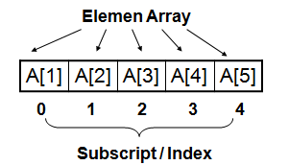
1. ARRAY DIMENSI SATU (One Dimensional Array)
Dapat disebut juga dengan istilah vektor yang menggambarkan data dalam suatu urutan Deklarasi : Type_Data Nama_Variabel [index] Misalnya : int A[5];
Penggambaran secara Logika :

Slide 7
void main() { int bil [5]; clrscr; cout<<"Masukkan 5 bilangan genap : "<<endl; for (int i = 0; i < 5; i++) { cout<<"Bilangan "; cout<< i + 1 <<" : "; cin>> bil[i]; cout<<endl; } cout<<endl; cout<<"5 bilangan genap yang dimasukkan “ <<endl; for (int i = 0; i < 5; i++) cout<<" "<<bil[i]; getch(); }

Slide 8
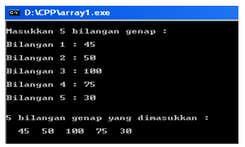

Slide 9

Rumus untuk menentukan jumlah elemen dalam Array
𝝅 = Perkalian dari elemen sebelumnya (untuk array dimensi dua & tiga)
Contoh : Suatu Array A dideklarasikan sbb : int A[10]; maka jumlah elemen Array dimensi satu tersebut adalah = 10

Slide 10
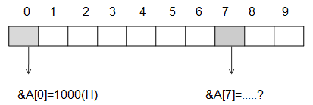
Contoh soal mengenal alamat elemen array
1. Terdapat array 1 dimensi dengan char A[10]. Diketahui &A[0] = 1000(H). Berapa alamat array untuk posisi A[7]? Jawab : Tipe char = 1byte
Perpindahan=7-0=7 elemen 7 elemen * 1 byte=7 Byte, jadi &A[7]=1000H + 0007H=1007H

Slide 11
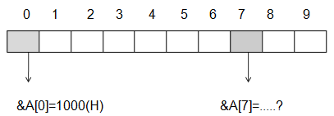
2. Terdapat array 1 dimensi dengan int A[10]. Diketahui &A[0] = 1000(H). Berapa alamat array untuk posisi A[7]? Jawab : Tipe int = 2byte

Slide 12
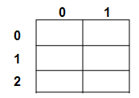
2. ARRAY DIMENSI DUA (Two Dimensional Array)
Sering digunakan dalam menterjemahkan matriks pada pemrograman. Deklarasi : Type_Data Nama_Variabel [Index1] [index2]; Misal : int A[3][2]; Penggambaran secara Logika :

Slide 13

Menentukan jumlah elemen dalam Array dimensi dua:
𝝅 = Perkalian dari elemen sebelumnya (untuk array dimensi dua & tiga)
Contoh : Suatu Array X dideklarasikan sbb : int X[4][3]; maka jumlah elemen Array dimensi dua tersebut adalah : (4) * (3) = 12

Slide 14
Contoh Soal Mengenal Alamat Elemen Array 2 Dimensi
Terdapat array 2 dimensi yang dibuat dengan int A[3][5]. Diketahui &A[0][0]=1000H. Tentukan &A[2][3]? Jawab : tipe int satu elemen = 2byte

Slide 15
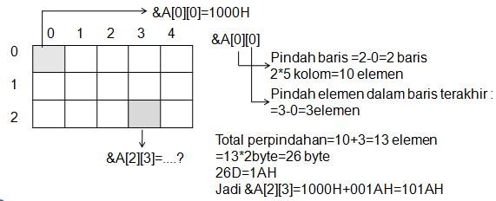

Slide 16
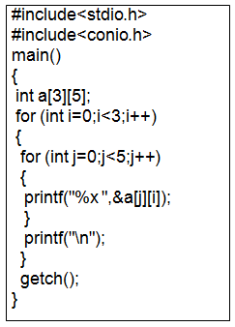

Contoh program array dua dimensi

Slide 17
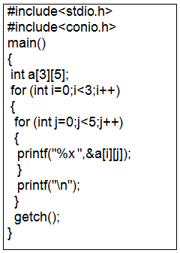

Contoh program array dua dimensi

